Slide 1
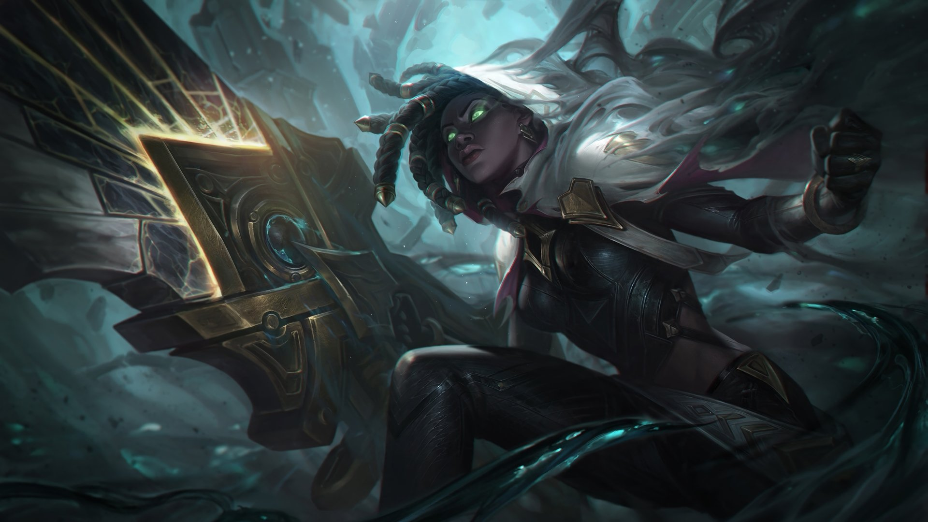



로그인
팀 이름
LEAGUEOFLEGENDS
챌린저 리그 분석
팀 구성원
정보 기억하기
지역/언어
KR (한국어)
로그인
계정이름 찾기
로그인 애니메이션 끄기
비밀번호 찾기
로그인 음악 끄기
계정 생성하기

Slide 2
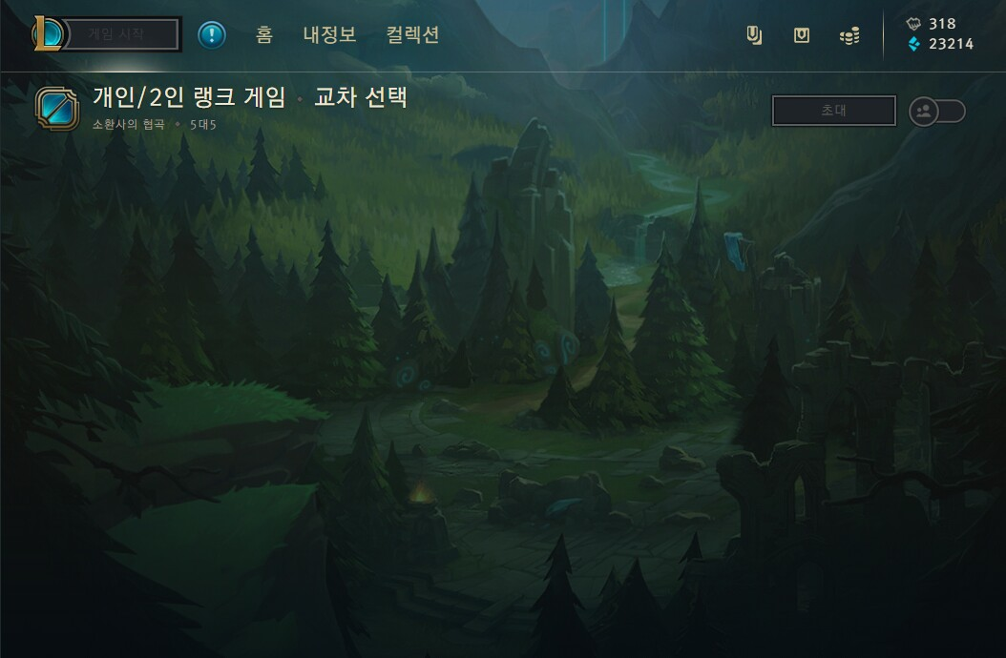
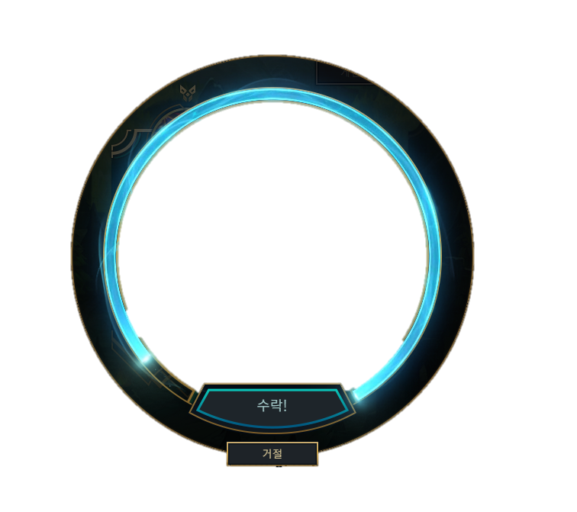
목 차
팀 이름
육의전 5인큐
팀 구성원
류진호, 양승혁, 이한누리,
서창민, 한푸른
주제 선정 이유
데이터 분석 과정
결과
아쉬운 점

Slide 3

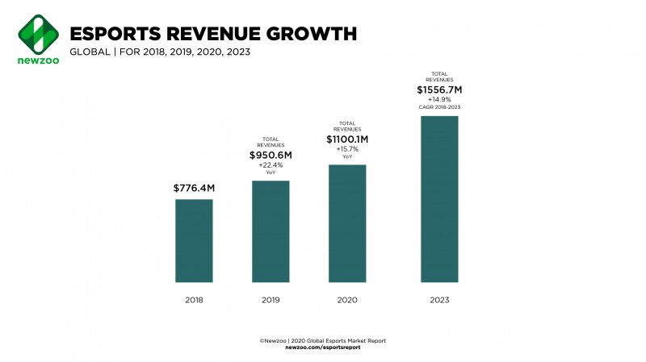
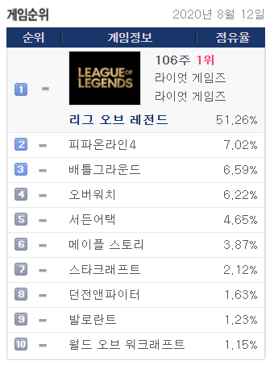

주제 선정 이유
ESPORTS 시장 규모는 매년 갈수록 증가
2020년 11억 달러를 달성
그 게임 중 지속적으로
게임 점유율 1위를 차지하고 있는 게임
“LEAGUE OF LEGENDS”

Slide 4
주제 선정 이유
티어 | 랭크%
챌린저 | 0.013%
그랜드마스터 | 0.030%
마스터 | 0.038%
다이아몬드 | 2.4%
플래티넘 | 10%
골드 | 27%
실버 | 34%
브론즈 | 20%
아이언 | 4.5%
유저의 0.013%에 해당하는 챌린저 티어는
게임에서 어떤 변수들이 중요한지,
실제로 얼마나 게임 승패에 영향을 끼치는지 분석 후,
챔피언별 승패 예측도 하고자 한다.

Slide 5
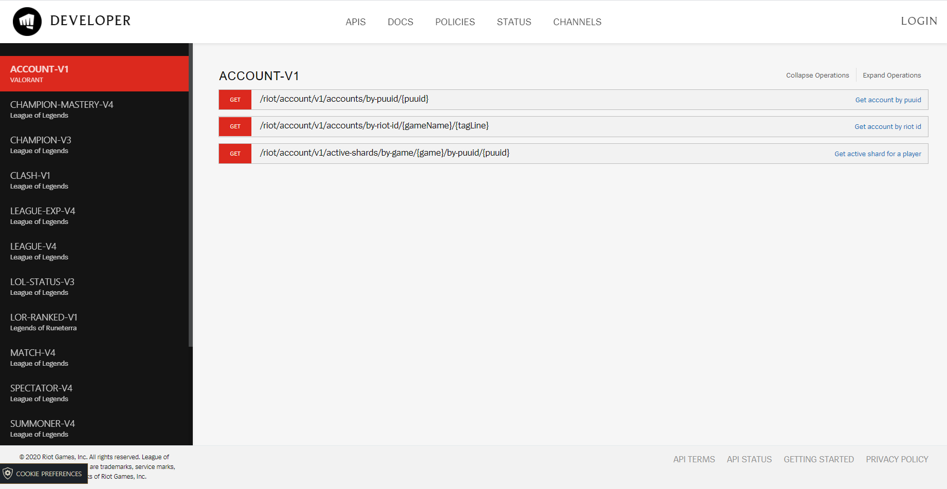
데이터 분석 과정
| 데이터 수집
Riot에서 제공하는 API에서
챌린저 리그의
팀 데이터 54840개 &
개인 데이터 30만개 수집 후
분석에 용이하도록 정제

Slide 6
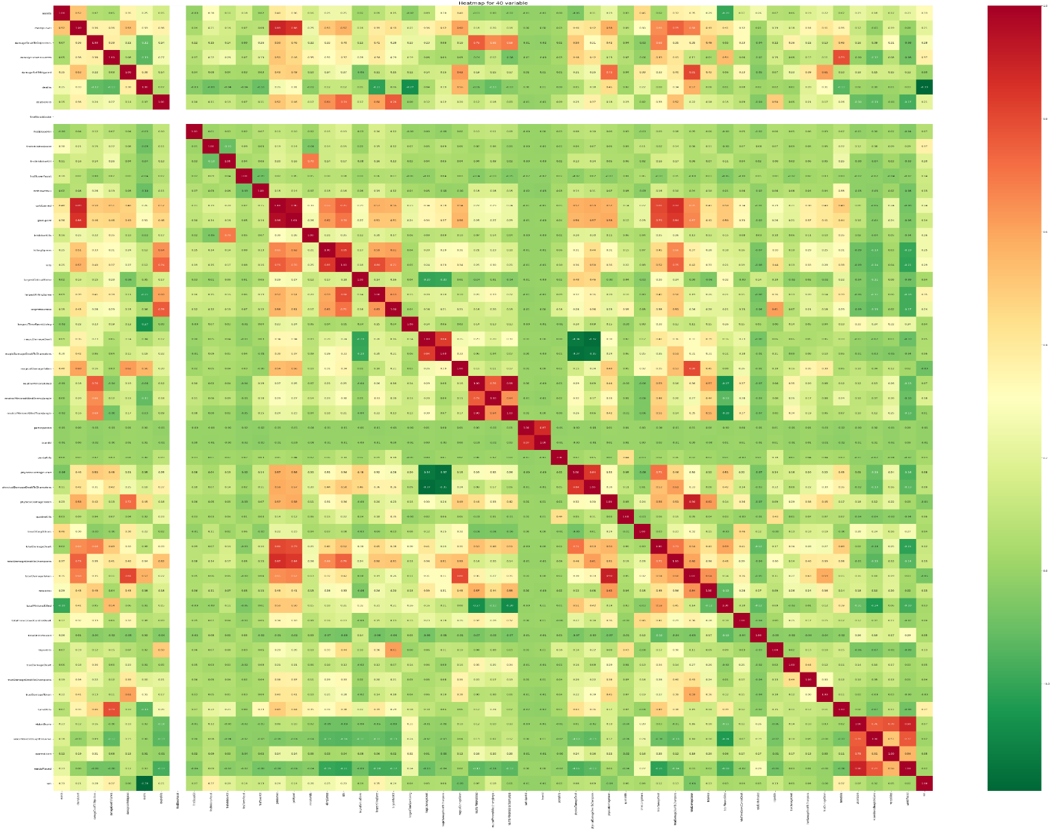
데이터 분석 과정
| 상관분석 히트맵
100개가 넘는 변수 중
빈 데이터 변수와 불필요한 데이터들을
제거하여 총 40개의 변수의
상관관계를 보기위하여 히트맵 작성
→ 하지만, 특이한 관계를 발견할 수 없었음

Slide 7
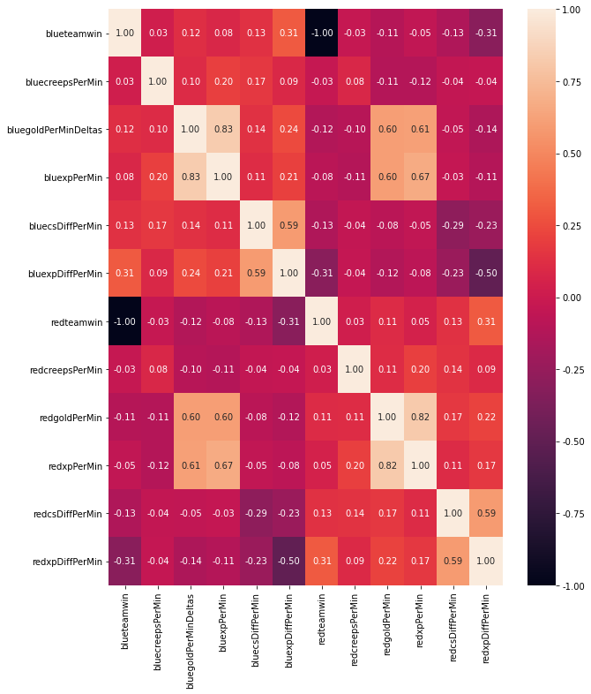
주제 선정 이유
| 상관분석 히트맵 2
블루팀/레드팀별 초반(0~10분)
분당 CS/ 분당 GOLD/ 분당 경험치 차이들이
어떤 의미들을 갖는지 보기위해 히트맵 작성
초반 골드와 경험치의 상관관계가 높음
초반에는 골드를 먹으며 경험치를 쌓아 성장에 초점을 맞춰 승리와 연관성을 알아보고자 함

Slide 8
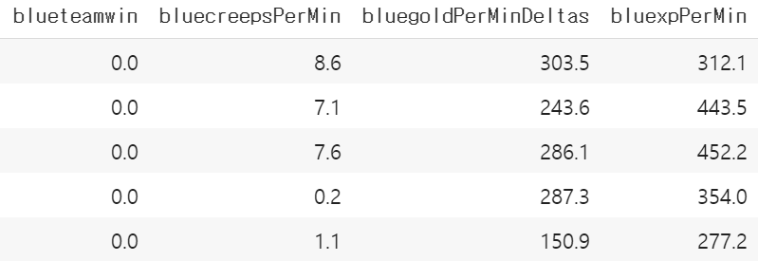

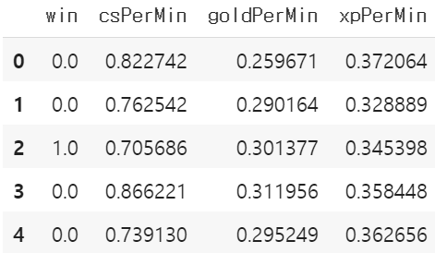

데이터 분석 과정
위를 보면 여러가지 문제가 있다
1. 각각의 컬럼 값들이 숫자의 간격 차가 크다
-> 표준화 실시
2. 블루팀과 레드팀의 컬럼이 한 행에 들어있다
-> WIN 단일 컬럼 새로 생성(Win:1, Lose:0)
로지스틱 회귀분석을 실시하여 승리를 하기위해
초반에 분당 CS/ 분당 GOLD/ 분당 경험치 를 얼마씩 먹어야
승리하는지 알아보고자 함

Slide 9
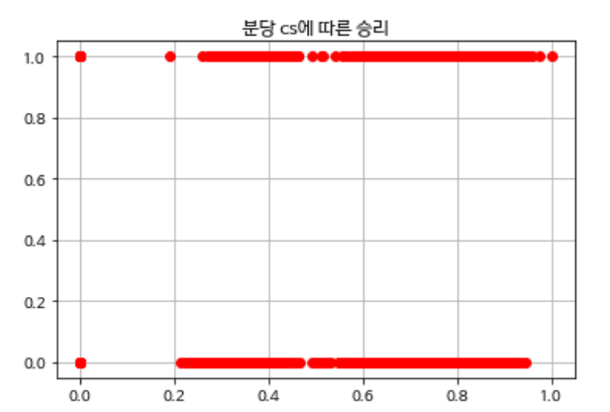
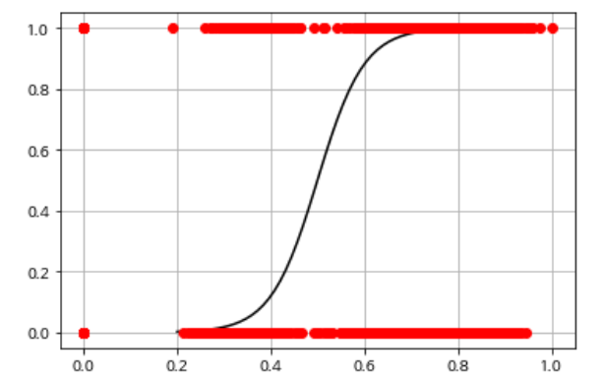
데이터 분석 과정
| 분당 CS 에 따른 승리 시각화와 결론 1
분당 CS/ 분당 GOLD/ 분당 경험치 에 따른 승리를
시각화 시키고 로지스틱 분석도 간단하게 실시
그래프들이 3개 다 왼쪽과 같이 나오며
챌린저는 승패에 따른 분당CS/ GOLD/ 경험치의 차이가 없다.

Slide 10
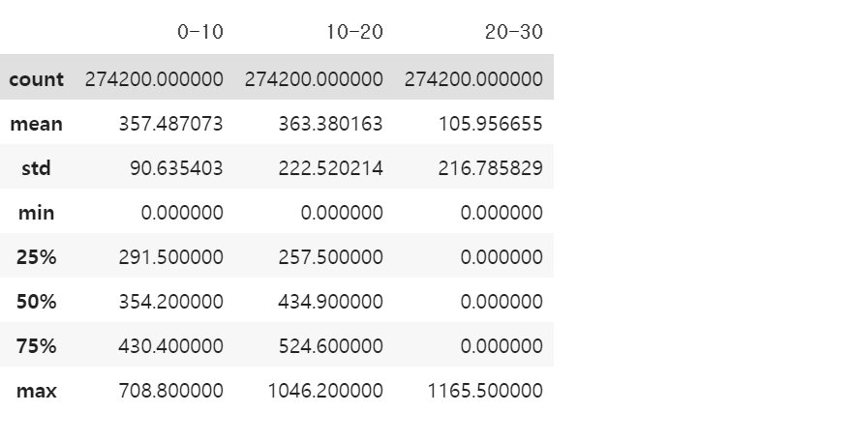
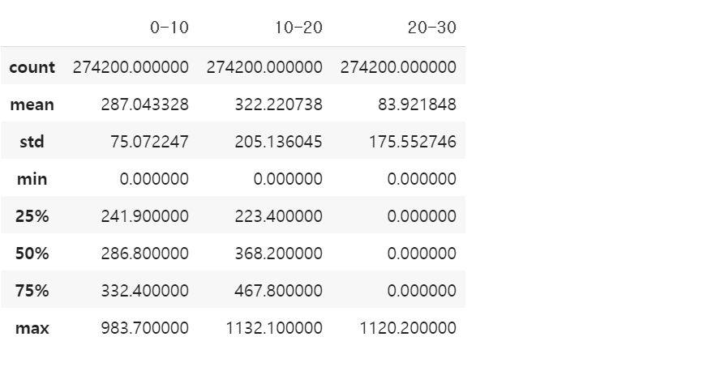
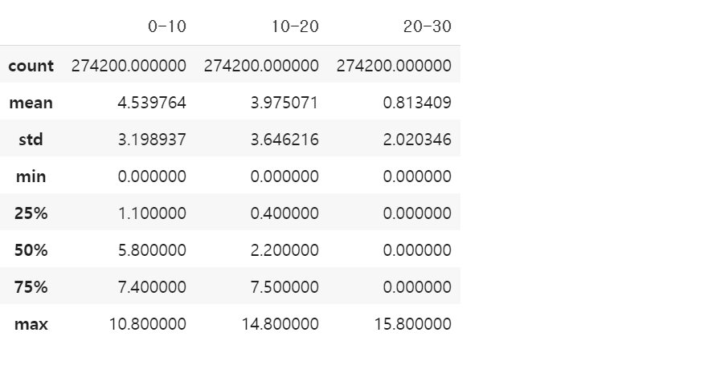
데이터 분석 과정
| 분당 CS 에 따른 승리 시각화와 결론 1
분당 XP
분당 gold
분당 CS

Slide 11
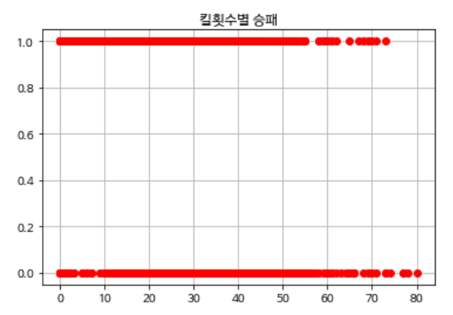
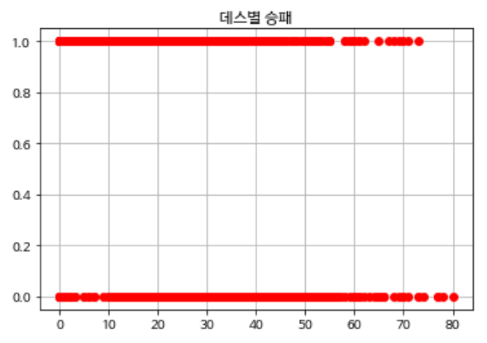
데이터 분석 과정
| 킬 횟수에 따른 승리 시각화와 결론 2
Kill / Death / Assist 에 따른 승리를 시각화
마찬가지로 그래프들이 3개 다 왼쪽과 같이 나오며
Kill / Death / Assist 에 따른 승패 차이가 없다.

Slide 12
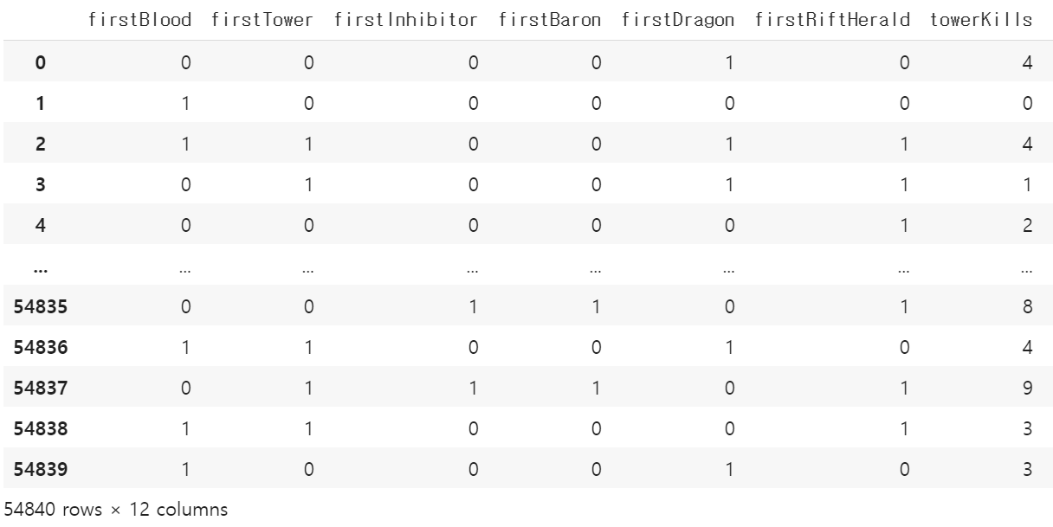
데이터 분석 과정
| 오브젝트별 승패 예측
앞의 분석은
챌린저들이 각 개인 피지컬에 따라가기 때문에
유의미한 지표를 알 수 없었다.
대신 팀게임이라는 특성을 활용하여
오브젝트 및 퍼스트 관련 지표들에 대한 승패를 알아보고자 함

Slide 13
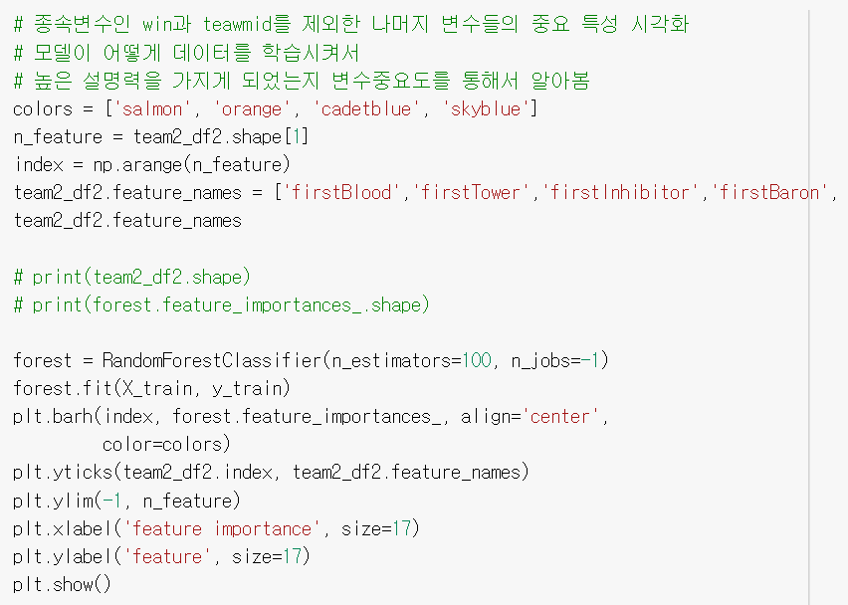
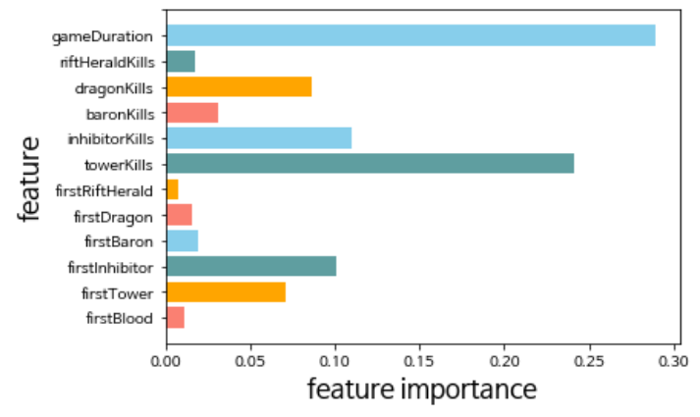
데이터 분석 과정
| 랜덤포레스트를 활용한 변수 중요도 시각화
정확도 0.938730853 가 나왔으며 약 6개의 눈에 띄는 지표들을 활용하여 분석 시도

Slide 14
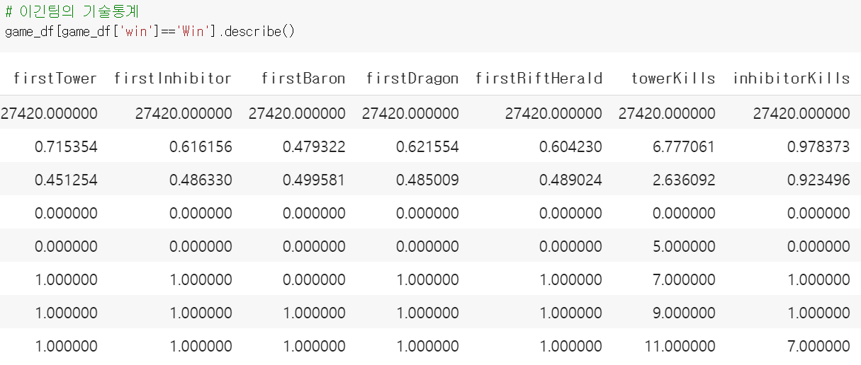
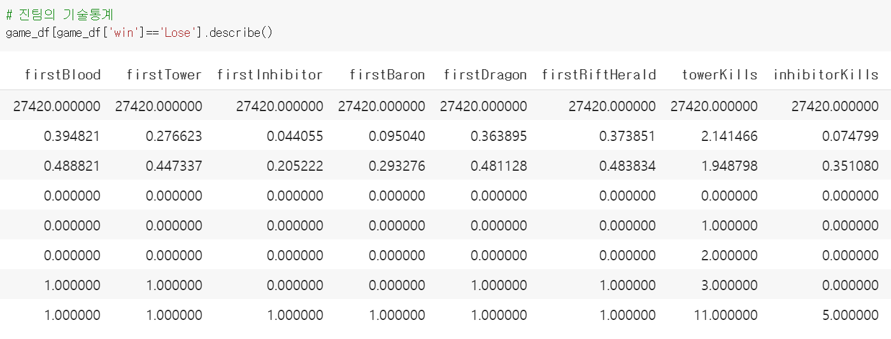

데이터 분석 과정
| 이긴팀과 진팀의 기술통계
데이터를 인코딩하고 변수를 정제한 다음,
이긴팀과 진팀의 변수별 기술통계로 나타냄
-> 수치 간 차이가 있음
앞의 6개의 변수에 따른 승리확률 을 구하고자 함

Slide 15
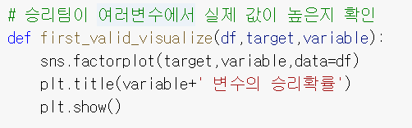
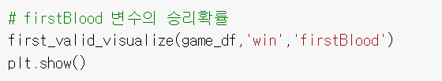
데이터 분석 과정
| 오브젝트 값에 따른 승패 시각화
targameDuration, dragonKills, inhibitorKills,
towerKills, firstInhibitor, firstTower에 따른 승리
def로 함수를 정의하고 변수를 factorplot으로
시각화를 함

Slide 16
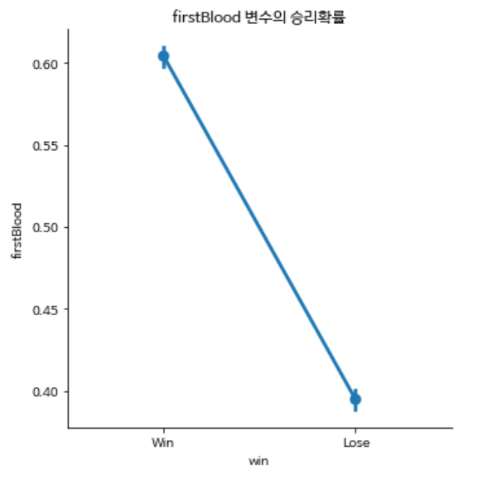
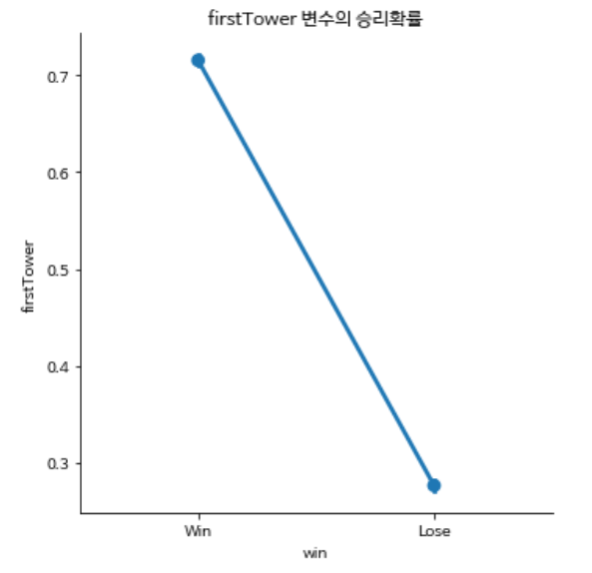
데이터 분석 과정
| 오브젝트 값에 따른 승패 시각화 1

Slide 17
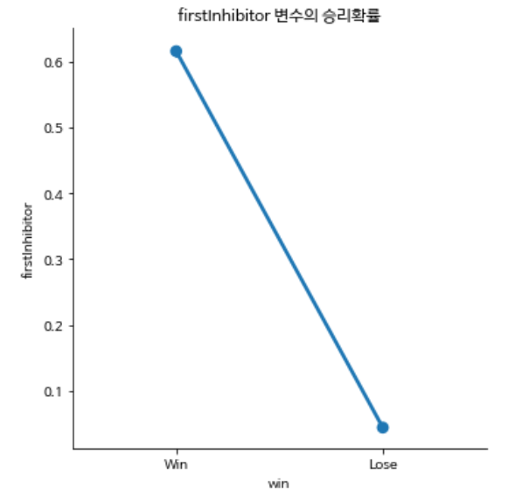
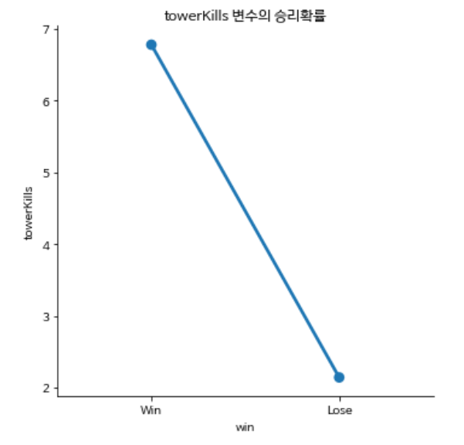
데이터 분석 과정
| 오브젝트 값에 따른 승패 시각화 2

Slide 18
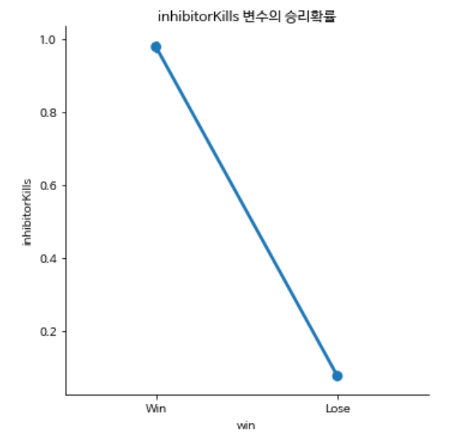
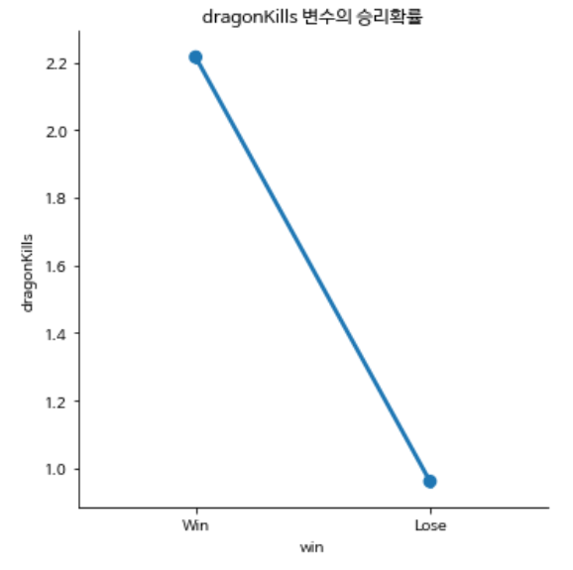
데이터 분석 과정
| 오브젝트 값에 따른 승패 시각화 3

Slide 19
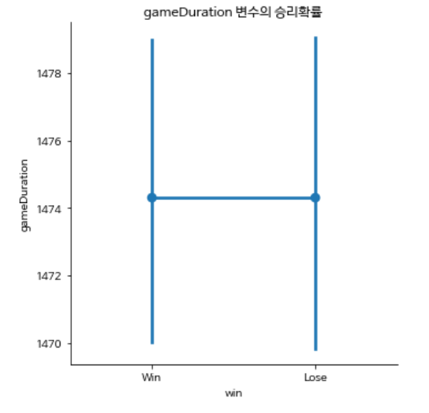
데이터 분석 과정
| 오브젝트 값에 따른 승패 시각화 3
앞에서 gameDuration 변수가
승리에 높은 영향을 미친다고 하였으나
실제로는 진팀과 승리팀이 한 경기를 치뤄
같은 경기시간을 가지므로 동일한 지표가 나타남
뒤의 분석에서 gameDuration 변수 제외 시킴

Slide 20
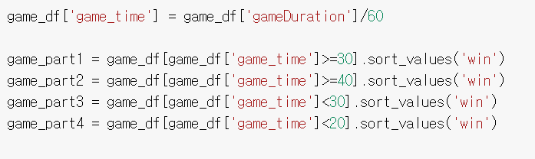
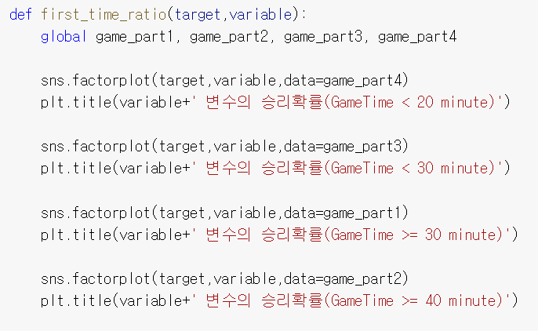
데이터 분석 과정
| 게임시간별 독립변수 승패 시각화
앞의 gameDuration을 구간 별로 나눠
각 게임시간에 따른 6개의 독립변수의
승패을 시각화하는 def 함수를 정의
-> Factorplot을 활용

Slide 21
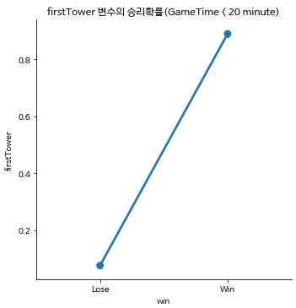
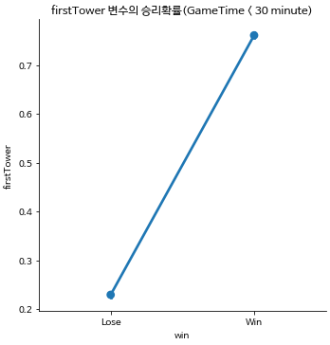
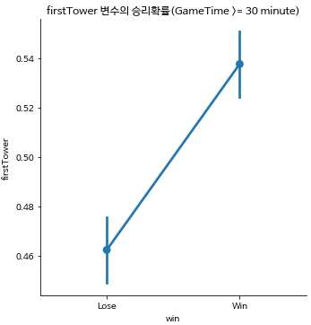
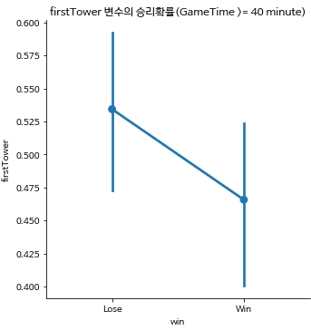
데이터 분석 과정
| 게임 시간 별로 FirstTower 승리확률

Slide 22
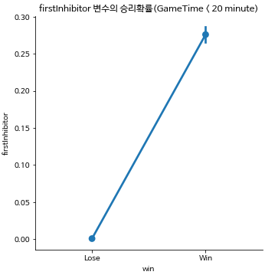
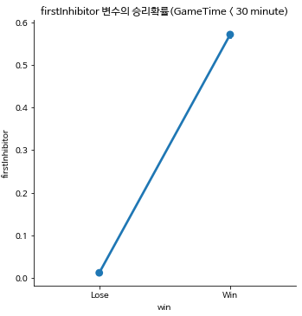
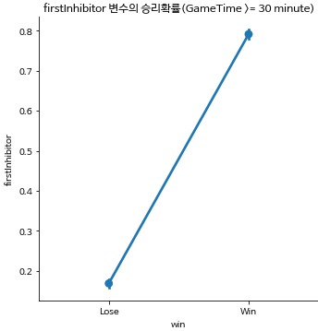
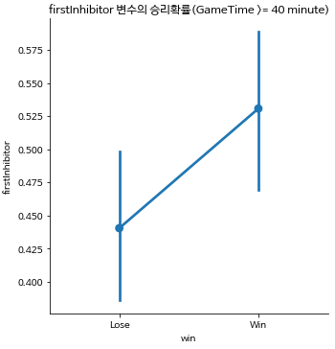
데이터 분석 과정
| 게임 시간 별로 FirstInhibitor 승리확률

Slide 23
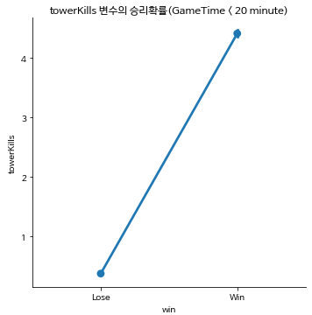
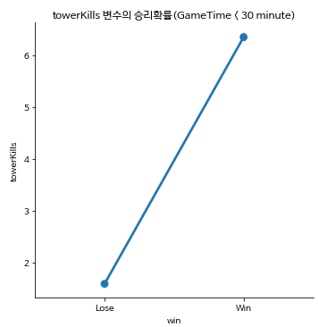
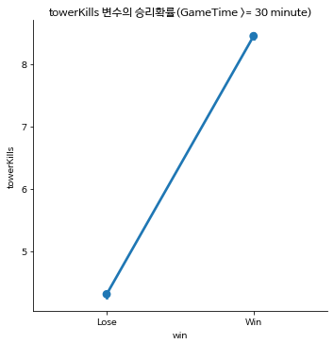
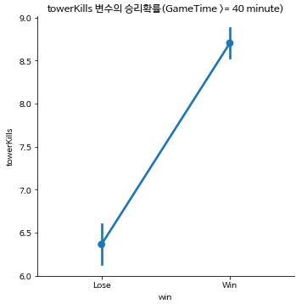
데이터 분석 과정
| 게임 시간 별로 TowerKills 승리확률

Slide 24
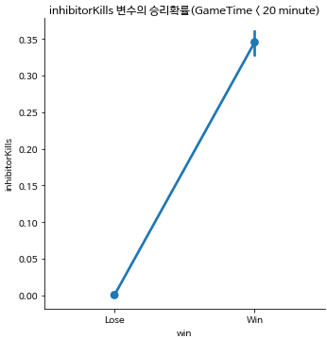
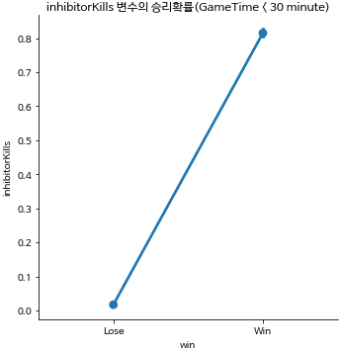
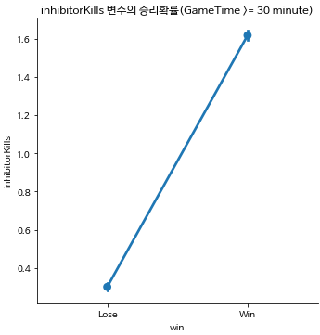
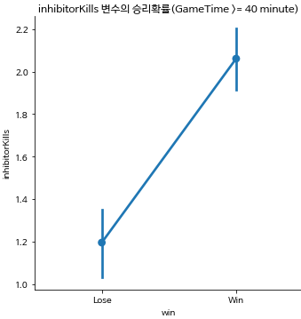
데이터 분석 과정
| 게임 시간 별로 inhibitorKills 승리확률

Slide 25

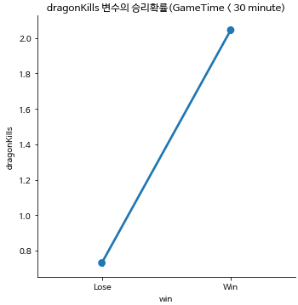


데이터 분석 과정
| 게임 시간 별로 dragonKills 승리확률

Slide 26




데이터 분석 과정
| 게임 시간 별로 dragonKills의 승패를 시각화 1

Slide 27




데이터 분석 과정
| 게임 시간 별로 inhibitorKills의 승패를 시각화 2

Slide 28




데이터 분석 과정
| 게임 시간 별로 towerKills의 승패를 시각화 3

Slide 29




데이터 분석 과정
| 게임 시간 별로 firstInhibitor의 승패를 시각화 4

Slide 30




데이터 분석 과정
| 게임 시간 별로 firstTower의 승패를 시각화 5

Slide 31
데이터 분석 과정
| 승리확률 분석 과정
1. 승패변수 인코딩
2. 상관분석 실시
3. 필요없는 변수 제거
4. 다중공선성 확인
5. 로지스틱 회귀분석

Slide 32


데이터 분석 과정
| 승리확률 분석 과정
1
2. 상관분석 실시
3. 필요없는 변수 제거
4
5

Slide 33


데이터 분석 과정
| 승리확률 분석 과정
4. 다중공선성 확인
5
6
10을 넘지 않음
=> 변수들이 유의함

Slide 34

데이터 분석 과정
| 승리확률 분석 과정
5. 로지스틱 회귀분석
p값(유의확률)은 모두 0.05미만이므로
통계적으로 유의미한 변수들이며
R^2값(결정계수)은 0.716으로
회귀식이 높은 설명력을 가진다

Slide 35

데이터 분석 과정
| 승리확률 분석 과정
5. 로지스틱 회귀분석

Slide 36

데이터 분석 과정
| 다른 독립변수 추가한 상관계수

Slide 37


데이터 분석 과정
| 다른 독립변수 추가한 머신러닝 모델 1

Slide 38


데이터 분석 과정
다른 독립변수 추가한 머신러닝 모델 2

Slide 39




데이터 분석 과정
| 여러 모델에 대한 검증
1
2
3
4

Slide 40





데이터 분석 과정
| 실제 값을 입력 후, 정확도 테스트 결과
1
2
랜덤
포레스트
의사
결정나무
3
4
로지스틱
회귀분석
KNN

Slide 41

데이터 분석 과정
| 챔피언 조합 별로 데이터 학습
챔피언 조합별로
BLUE팀이 이기면 1
RED팀이 이기면 0 로 레이블하여
2만 7천여개의 데이터를 학습

Slide 42




데이터 분석 과정
| 챔피언 조합으로 승패예측 : 학습모델 2

Slide 43




데이터 분석 과정
| 챔피언 조합으로 승패예측 : 모델에 대한 검증
1
2
3
4

Slide 44





데이터 분석 과정
| 챔피언 조합으로 승패예측 : 정확도 테스트 결과
1 랜덤포레스트
2 의사결정나무
3 로지스틱 회귀분석
4 KNN

Slide 45
결과
1 . 챌린저 유저들은 승패와 상관없이 항상 cs, gold, xp를 잘 먹는다.
2 . 대회와 달리 랭크게임에서는 킬/데스/어시스트가 많이 발생하므로 이 또한 승패와 상관이 없다.
3 . 오브젝트 관련 변수는 승패와 관련이 있어 로지스틱을 통해
각 오브젝트 킬 수나 첫번째 오브젝트에 따라 승리 혹은 패배 확률을 높힐 수 있다.
4 . 스탯을 포함시킨 예측모델은 생각보다 잘 맞았다.
5 . 챔피언별 승패예측은 랜덤포레스트, 의사결정나무가 예측점수가 0.85점 이상이지만
실제예측과 차이가 있다.

Slide 46
아쉬운 점
대회를 기준으로 생각해보았을 때 유의미한 결과가 나올 것 같았던 항목들이 챌린저 솔로랭크의 결과에서는 크게 유의미한 결과가 아니었다는 것
30만개의 데이터가 적은건 아니지만 챌린저게임만 보는게 아닌 마스터~챌린저 게임결과를 찾아봤다면 생각했던 결과가 나오지 않았을까 하는 생각
운영되고있는 다른 전적검색사이트처럼 나온 데이터 값들을 db 에 저장하고 사이트를 만들어서 임의의 챔피언 10개를 대입한 후 테스트해보고싶었으나 시간, 기술적 문제로 시도하지못했다.
데이터를 크롤링 하는 과정에서 시간당 가져올 수 있는 데이터 수의 한계가 있었기 때문에 많은 데이터를 구하지 못한 점 -> 딥러닝을 적용해보고싶었으나 하지못함

Slide 47
아쉬운 점
그저 팀간 데이터들로 학습시키고 무작위로 이미 끝난 경기의 데이터를 넣는식으로 승패를 판단해 보도록 했는데,
개인들의 스펫을 평균을 내고 그 스텟들을 학습시킨 승리 예측 모델에서 승패를 예측하는 식으로 했으면 미리 승패를 예측할수 있도록하는게 더 좋았을것 같다는 아쉬움이 남았다.
라인별 티어 정리도 하고싶었지만 데이터를 API에서 가져와 라이별 데이터를 정리하는 것에 어려움이 있어 하지못한 것이 아쉽다.

Slide 48

감사합니다

